Slide 1
Михаил Юрьевич Лермонтов
Биография
Выполнила: Турышева Карина Витальевна
Учитель начальных классов

Slide 2
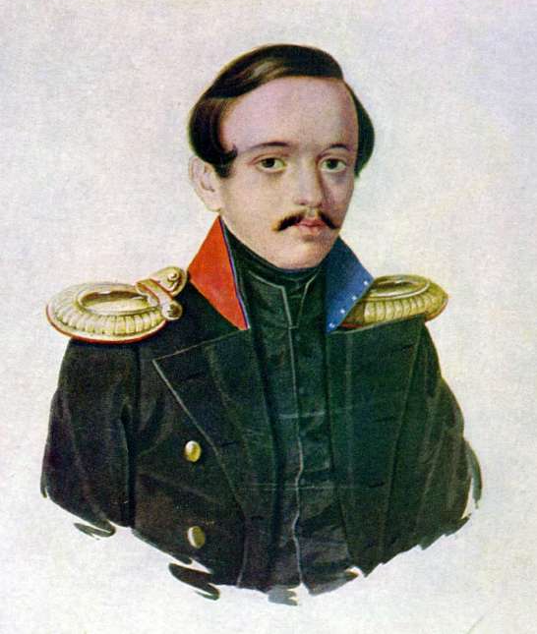
Михаил Юрьевич Лермонтов (1814-1841)

Slide 3
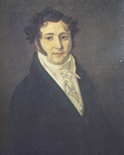
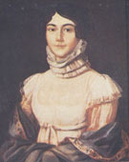
Отец поэта — Юрий Петрович Лермонтов (1787—1831), капитан в отставке из небогатых помещиков Тульской губернии.
Мать - Мария Михайловна Арсеньева,
единственная дочь и наследница пензенской помещицы Е. А. Арсеньевой (1773-1845).

Slide 4
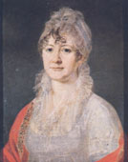
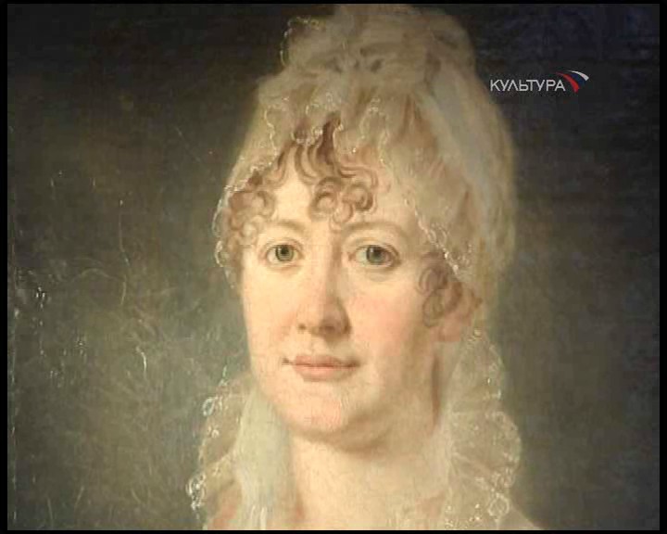
Детские годы Михаила, с марта 1815 года, прошли в селе Тарханы Пензенской губернии (ныне с. Лермонтово Пензенской области) в имении бабушки Елизаветы Алексеевны Арсеньевой.
Прекрасная природа, заботливое отношение бабушки, отличное домашнее образование, которое было стандартом в дворянской среде того времени, всё способствовало развитию будущего поэта.

Slide 5
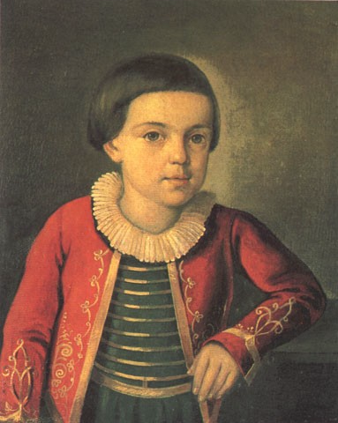
Михаил хорошо учился, он свободно владел английским, французским, немецким языками, прекрасно рисовал, играл на скрипке и рояле, увлекался поэзией. «Моя душа, я помню, с детских лет, чудесного искала…» — так писал Лермонтов.
Самый ранний из известных портретов Лермонтова
(1820-1822 год)

Slide 6
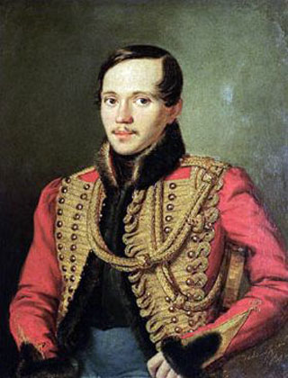
В 1827 году, бабушка повезла Михаила в Москву для обучения. Миша должен был поступить в университетский пансион в 4-й класс. В пансионе он обучался 2 года. Здесь под руководством преподавателей молодые люди почувствовали вкус к литературе.
(1837 год)

Slide 7
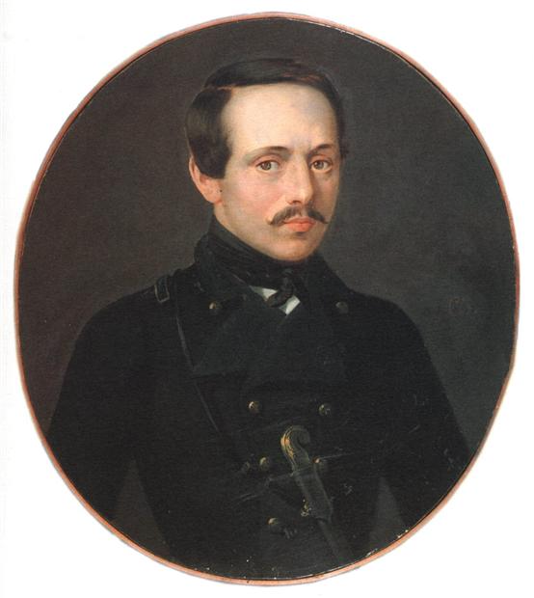
Через два года учебы Лермонтов, сдав экзамены, поступил в университет. Почти одновременно с Лермонтовым в Школу поступил Н.С. Мартынов, тот самый, убивший Лермонтова на дуэли.

Slide 8
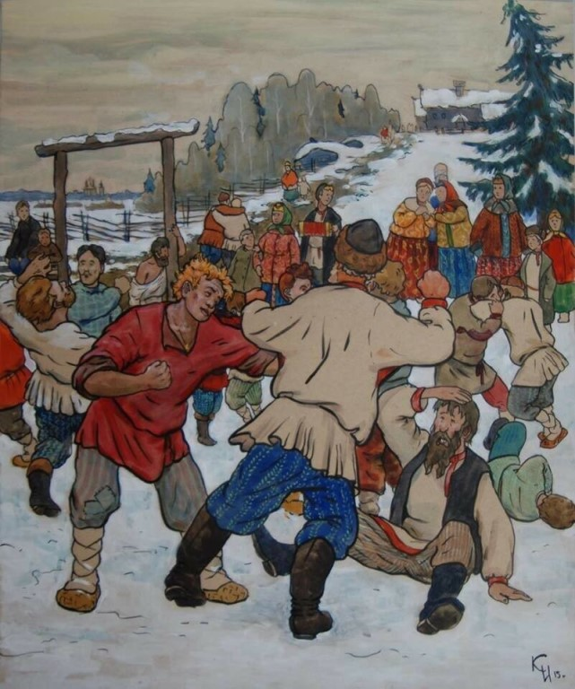
Работа с текстом
Губерния
Верста
Стан
Плотина
Кулачки
Колоссально

